Slide 1

E3-H XIAO7 和数集（困难版）
Zu viele Nummer!
代码展示
问题分析
题目来源
20375016 软件学院 谢瞻旭

Slide 2

XIAO7 和数集（困难版）
题目描述：
对于不含前导零的正整数 $x$，定义 $S(x)$ 表示 $x$ 的十进制表示下的每一位数字组成的集合，例如：
$$S\left(11523\right)=\left\{1,2,3,5\right\}$$
$$S(67654)=\{4,5,6,7\}$$
对于给定的 $n$，XIAO7 想知道有多少对正整数 $(x, y)$满足 $1≤x<y≤n$且 $S(x)=S(y)$。由于答案可能很大，你只需要输出答案对 $998244353$ 取模后的结果。
输入格式：
$$（1≤t≤10）（1≤n<{10}^{{10}^{3}}）$$
代码展示
问题分析
题目来源

Slide 3

基本思路
构造数集，将数字按照其每一位数字组成的集合分开计数。一个集合中的$x$，$y$均满足$S\left(x\right)=S(y)$。所以如果一个集合有$n$个数，则其中满足$S\left(x\right)=S(y)$的情况有$\frac{n(n−1)}{2}$种。
数据范围非常大（恼），暴力求解显然不可行，因此需要采用数位DP。
代码展示
问题分析
题目来源

Slide 4

构造数集（较为简单）
与C3-F题十分相似（甚至九分相似），将每个数里包含的数字用二进制的方式表示出来，再转成十进制就可以了。
比如：
$$S(11523)=\{1,2,3,5\}$$
则：
$$H\left(11523\right)={(0000101110)}_{2}=46$$
这样可以确保每一个$S(x)$都对应特有的$H(x)$。
这样的数集共有$2^{10}−1−1=1022$个（$\{0\}$不计入），可以用数组$dp[1024]$存放每个数集的元素个数。
代码展示
问题分析
题目来源

Slide 5
数位DP（较为复杂）
数位DP可以采用两种方法：
自底向上法
带备忘录的自顶向下法（需要用DFS递归）
本题采用自底向上的方法
从数位的最高位到最低位一位一位地进行DP
代码展示
问题分析
题目来源

Slide 6

状态如何转移
假设我们已经得到了$n$位数每个数集的元素个数，我们怎么得到$n+1$位数每个数集的元素个数呢？
对于$n$位数的每种数字构成类型，我们在后面分别加上$0−9$中的一个数字，然后判断得到的$n+1$位数的数字构成类型，将前者的数量加到后者之中即可。（过于池沼的表达）
代码展示
问题分析
题目来源

Slide 7
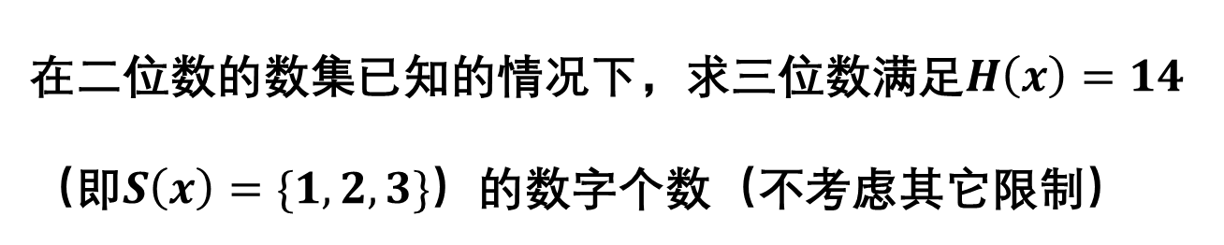
举个栗子（智将）
在二位数的数集已知的情况下，求三位数满足$H\left(x\right)=14$（即$S\left(x\right)=\{1,2,3\}$）的数字个数（不考虑其它限制）
代码展示
问题分析
题目来源

Slide 8
特殊情况的处理
1.前导0
2.最高位标记
代码展示
问题分析
题目来源

Slide 9
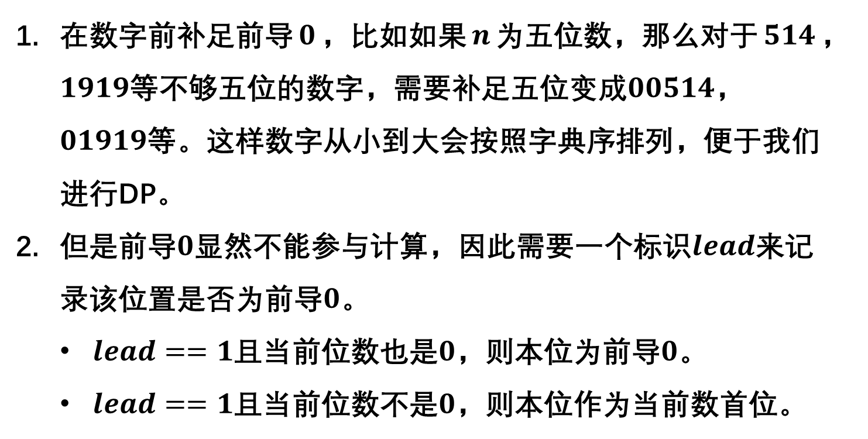
前导0-一般处理
在数字前补足前导$0$，比如如果$n$为五位数，那么对于$514$，$1919$等不够五位的数字，需要补足五位变成$00514$，$01919$等。这样数字从小到大会按照字典序排列，便于我们进行DP。
但是前导$0$显然不能参与计算，因此需要一个标识$lead$来记录该位置是否为前导$0$。
$lead==1$且当前位数也是$0$，则本位为前导$0$。
$lead==1$且当前位数不是$0$，则本位作为当前数首位。
代码展示
问题分析
题目来源

Slide 10
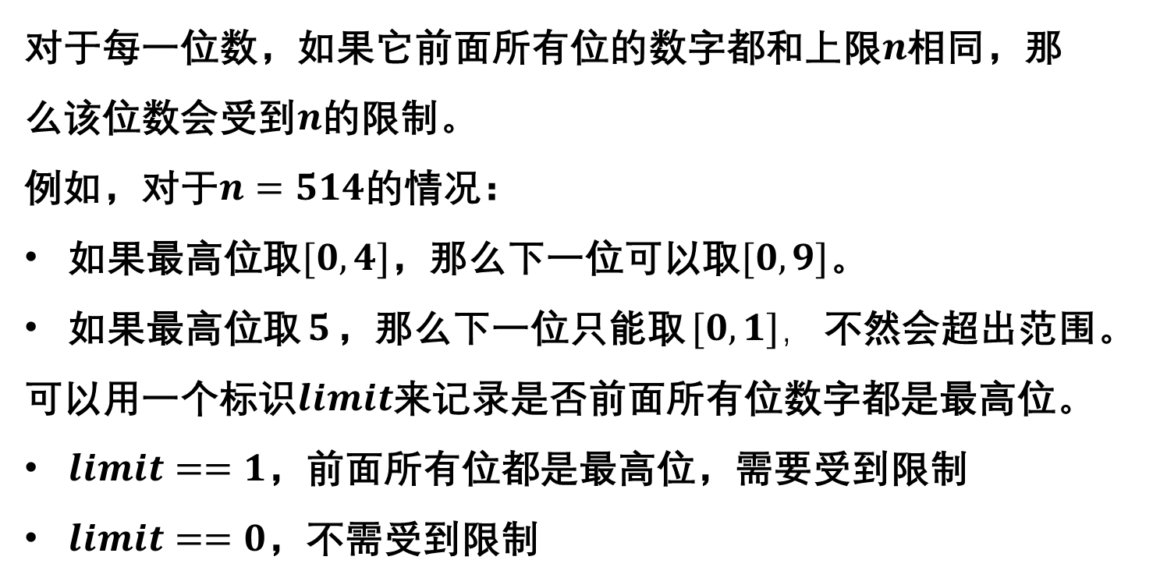
最高位标记-一般处理
对于每一位数，如果它前面所有位的数字都和上限$n$相同，那么该位数会受到$n$的限制。
例如，对于$n=514$的情况：
如果最高位取$[0,4]$，那么下一位可以取$[0,9]$。
如果最高位取$5$，那么下一位只能取$[0,1]，$不然会超出范围。
可以用一个标识$limit$来记录是否前面所有位数字都是最高位。
$limit==1$，前面所有位都是最高位，需要受到限制
$limit==0$，不需受到限制
代码展示
问题分析
题目来源

Slide 11

特殊情况-一般处理
假设$n=212113$，那么如果我们处理$212???$的时候，可不可以直接把它和其它$\{1,2\}$数集如$112???$加在一起？
不可以！因为$212???$包含超出范围的数字如$212999$，因此我们得出结论：$limit==1$的情况要单独计算。
同时$lead==1$的情况也显然不能算进去。
代码展示
问题分析
题目来源

Slide 12

本题的处理方法
本题采用自底向上的方法，因而不需要$limit$和$lead$两个标识变量。每次向后推进的处理我们分成四部分进行：
处理一般情况
处理当前位为首位的情况：$1−9$对应的结果$+1$
处理最高位限制情况：记录之前遍历数位的数集，与当前位求或对应的结果$+1$（注意当前位限制）
处理最后一个数：$n$
代码展示
问题分析
题目来源

Slide 13
for (int i = 1; i <= n; i++){
int cur = i & 1;
for (int j = 0; j < 1024; j++){
h[cur][j] = 0;
}
for (int j = 2; j < 1024; j++){
if (h[cur ^ 1][j]){
for (int k = 0; k < 10; k++){
int m = j | (1 << k);
(h[cur][m] += h[cur ^ 1][j]) %= base;
}
}
}
if (i > 1){
for (int j = 1; j < 10; j++){
h[cur][1 << j]++;
}
}
for (int j = 0; j < s[i - 1] - '0'; j++){
int m = pst | (1 << j);
h[cur][m]++;
}
pst |= 1 << (s[i - 1] - '0');
}
h[n & 1][pst]++;
核心代码
代码展示
问题分析
题目来源

Slide 14
谢谢大家

